Slide 1
资本和剩余价值
——马克思剖析资本主义的核心

Slide 2



货币到资本的转化
商品
货币
商品
货币
商品
货币
商品流通：W-G-W
资本流通：G-W-G
在W—G—W的流通中，商品所有者是为买而卖，他所以要出卖商品，是为了能够购买他所需要的另一种商品。因此，这种流通的目的，是为了获得一定的使用价值。不同使用价值之间的交换，便构成了W—G—W这一流通的实际内容。
在 G—W—G 的流通中，资本家却是为卖而买，他起初垫付出去的是货币，而最后从流通中取回的也是货币。所以，这种流通的目的，是为了取得货币，即交换价值本身。

Slide 3


G-W-G ？
G-W-G’ ！
乍一看来 G—W—G 的流通似乎是不合理的，毫无意义的，好像是用货币换了货币这种同义反复。
我们有必要把资本流通的公式做一个小小的修正：应当是 G—W—G’。
其中，G'=G+ΔG，即等于原来垫付的货币额 G 加上一个增殖额ΔG。马克思把这个增殖额叫做剩余价值。

Slide 4
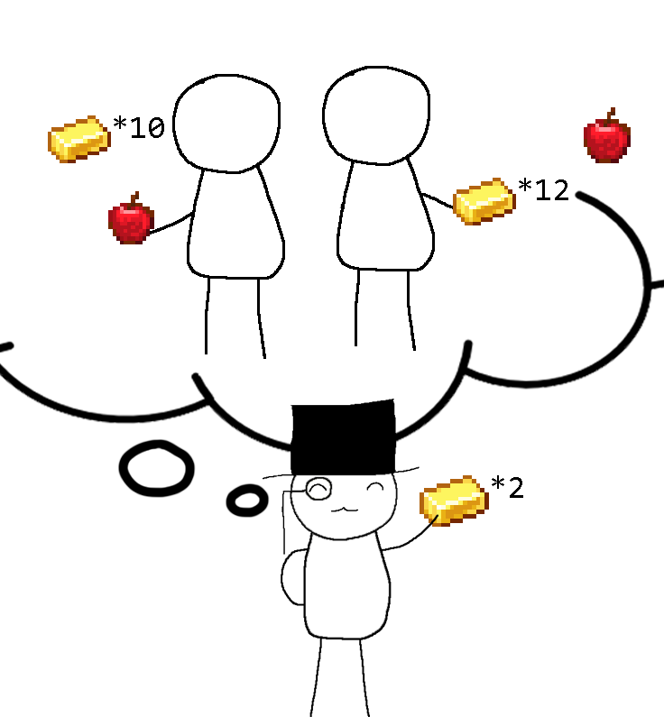
剩余价值（ΔG）从哪里而来？
从形式上看，资本流通的一般公式是和商品交换的原则相矛盾的。因为按照等价交换的原则，交换的结果，只能使价值形式发生变化，而不能引起价值量的增减。
但问题也就发生在这里。资本家通过流通所取得的剩余价值又是从哪里来的呢？
根据资产阶级经济学者的说法：剩余价值系来自不等价的交换，即来自贱买或贵卖本身。譬如，甲的苹果值10元，却按12元向乙出卖，于是他便得到了2元的剩余价值。
这种说法并不能自圆其说。因为商品交换所赋予每个商品所有者的权利是一样的，甲既然能够按高于自己商品的价值出卖，那么乙为什么不能如法炮制呢？
如果大家都实行贵卖，其结果不是两者正好抵销，谁也占不了谁的便宜吗？

Slide 5
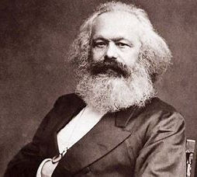
“无论我们怎样转弯抹角，结果还是一样。如果是等价物互相交换，那不会有剩余价值发生；如果是不等价物互相交换，那也不会有剩余价值发生。流通或商品交换是不会创造价值的。”
马克思：《资本论》，第 1 卷，人民出版社 1963 年版，第 153 页。

Slide 6



劳动创造了全部的价值
商品价值是由一个人的劳动形成的。但他的一份劳动，只能形成一份价值，而不能在形成一份价值的同时，又形成另一份剩余价值。例如，某人劳动10小时（假定他的劳动具有社会平均劳动的性质），便只能形成10小时的价值，而不会形成11小时的价值。
*10
≠
*11
货币所有者必须在市场上买到这样一种特殊的商品，它的使用价值具有创造价值的能力，只有这样，才能够使货币转化成为资本。
这种特殊商品是有的，他也果然买到了，这就是劳动力。

Slide 7
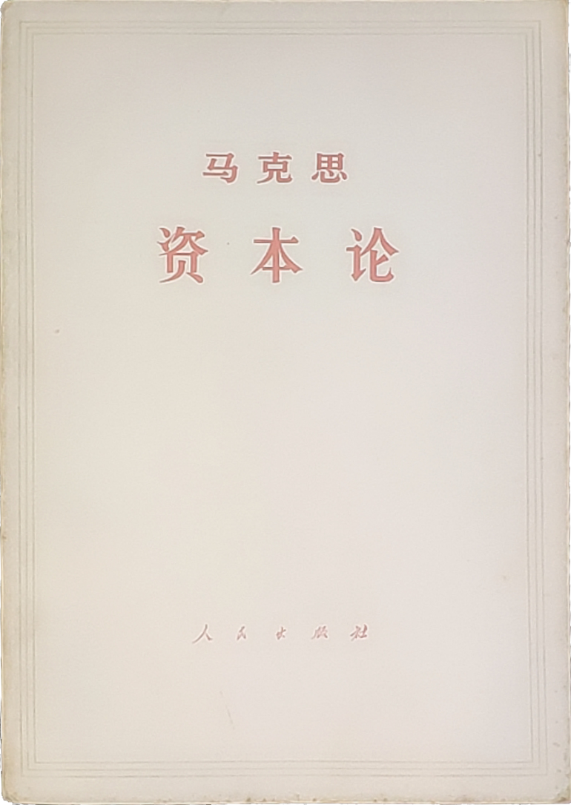
劳动力商品的历史条件
第一，劳动力的所有者必须是法律上自由的人，只有这样，他才能够“自由地”支配自己，把自己的劳动力作为商品来出卖。同时， 这种出卖还必须是按照一定的时间一次一次地出卖，如果是一次卖尽，那就是卖身为奴，是出卖自己的身体而不是出卖身体中的劳动力。
第二，劳动力的所有者必须没有任何生产资料和生活资料。也就是说，他除了把自己的劳动力作为商品出卖之外，再无别的谋生之道。假如他还能够出卖自己的劳动产品，那他就是一个小生产者，而不是雇佣劳动者。

Slide 8


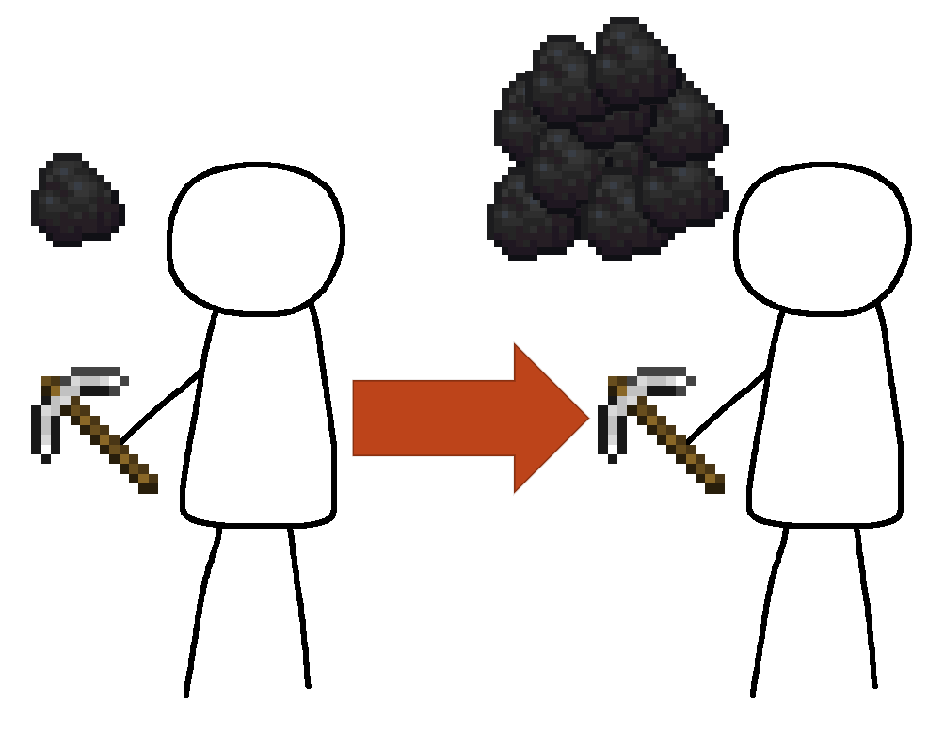
劳动力商品
劳动力商品的价值，也是由生产这种商品所耗费的社会必要劳动时间来决定的。
其次，劳动力的所有者是要衰老、死亡的。还应当考虑工人为养活其子女所必需的那一部分生活资料。
最后，资本家也需要训练一定数量的技术工人，还要考虑劳动者在训练和学习上所支出的费用。
工人自己生存需要一定数量的生活资料。

Slide 9
“劳动力的价值，是由生产、发展、维持和延续劳动力所必需的生活资料的价值来决定的。”
马克思：《工资、价格和利润》，人民出版社 1964 年版，第 35 页。

Slide 10
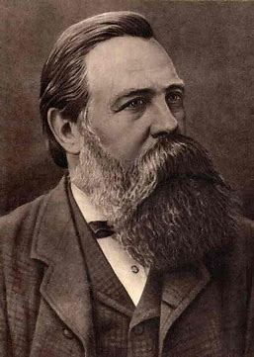
“这个商品具有一种独特的特性：它是一种创造价值的力量，是一种产生价值的源泉，并且——在适当使用的时候——是一种能产生比自己具有的价值更多的价值的源泉。”
恩格斯：《雇佣劳动与资本》 导言，人民出版社 1965 年版，第 8 页。

Slide 11



劳动过程和价值增殖过程
商业资本的流通与产业资本的流通并没有什么不同。
资本家们心满意足地从资本流通的大都市离开，走进了他的工厂，进入到了生产领域后，又是怎样一副光景呢？
我们看到：首先工人们的劳动并非自己能左右，而是归资本家所有，同时受到资本家的监督。其次工人的劳动产品也被资本家占有。
现在事情就很明白了，资本家所购买的，其实是劳动力商品在一定时间内的使用权，资本家当然可以在使用时间内随意支配、消费这种商品，让它与生产资料相结合。所以工人们的劳动产品被资本家占有，并不奇怪——他们的劳动力都是受到资本家的支配的。

Slide 12
剩余价值的产生，绝不会在流通领域完成，它只能在生产领域进行。

Slide 13

资本主义生产本质上是为了价值
资本主义生产是商品生产，资本家购买劳动力，是为了生产一种具有价值和剩余价值的商品。他之所以需要生产一种使用价值，只因为这种使用价值同时又是价值和剩余价值的物质担负物。至于生产出来的商品是面包还是毒品，对于人类是有利还是有害，那是资本家所不屑关心的。

Slide 14
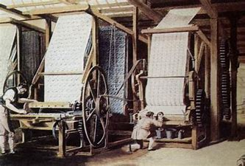
资本主义的生产过程
不妨设想一个纺纱厂，并考虑以下两个问题：
1.棉纱的价值是如何形成的？
2.在这个过程中剩余价值是怎么产生的？

Slide 15

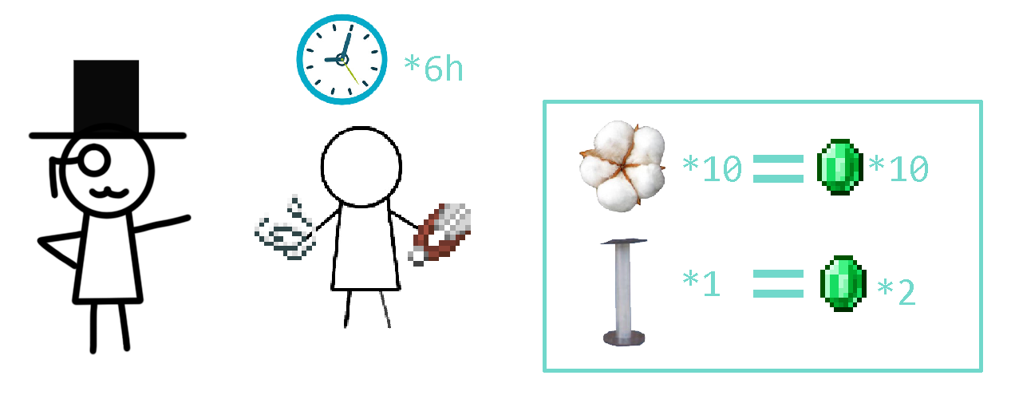

资本主义的生产过程
假定纱厂资本家雇佣纺纱工人一天，需要支付的劳动力价值为5元。
而这5元价值，纺纱工人用6小时的劳动就能够创造出来。
又假定工人纺6小时纱需消耗10斤棉花，值10元。
生产过程消耗1个纱锭（为了计算简便起见，这里是用纱锭代表纺纱过程中所消耗的一切工具和设备），值2元。
这样，经过工人6小时的劳动之后，10斤棉花便纺成了10斤棉纱（为了计算简便起见，这里不单另计算棉花的损耗）。

Slide 16
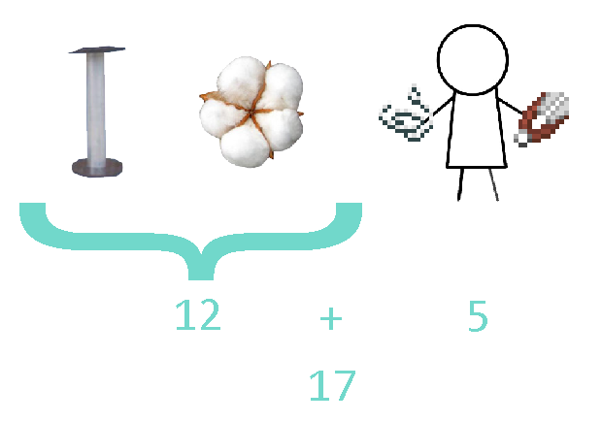
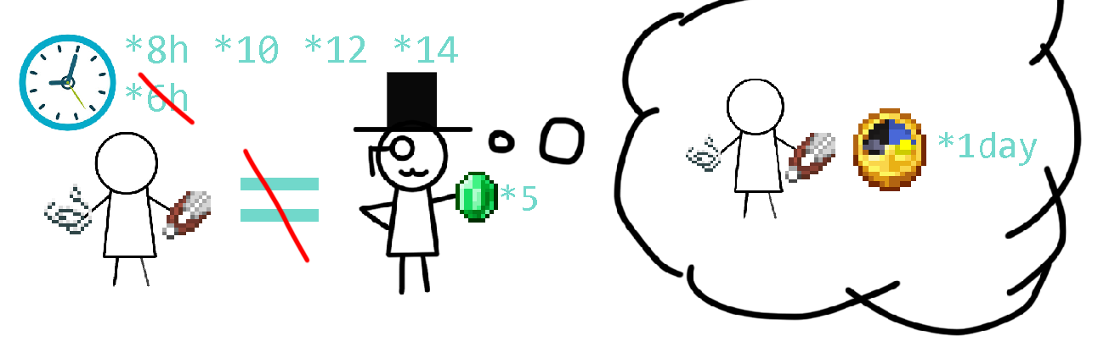
资本主义的生产过程
棉纱的原料成本纱锭和棉花一共12元价值，加上劳动力的5元价值，一共是17元。
太棒了，这似乎恰恰同资本家原来为购买棉花、纱锭和劳动力所支付的价值一样多。可事实真的如此吗？
如果生产过程的结果真的是这样，那么我们这位热心的“实业家”岂不白费心机了吗？事情当然不会是这样的。其实，资本家知道得很清楚，他购买的是工人一天的劳动力，在这一天之内，他要充分实行他的权利。尽管工人用 6 小时劳动就能够生产出劳动力价值的等价，但资本家绝不会让工人仅仅劳动6 小时。他会把工人的劳动时间延长到 6 小时以上，比方说 10小时、12 小时、14 小时……。如果这样，生产过程的结果就会完全改观。

Slide 17
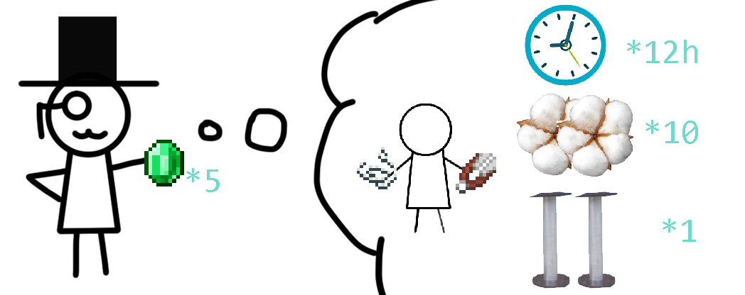


资本主义的生产过程
假定工人的工作日是12小时。工人劳动12小时，需要比过去多消耗1倍的棉花和纱锭，即20斤棉花和2个纱锭。
因此，资本家支付在购买棉花和纱锭上面的资本价值，相应地也得增加1倍，即由12元增加到24元。但他购买一天劳动力所支付的价值仍然是5元。
这样，资本家在这20斤棉纱生产上的花费，一共是29元。经过工人12小时劳动之后，24元棉花和纱锭的价值，照旧不增不减地转移到棉纱上来。
可是纺纱工人新创造的价值却比资本家用来购买劳动力的价值多出了1倍，因为他在12小时里所创造的新价值已经不是5元，而是10元。
这样，生产过程结束时，在20斤棉纱当中，就总共包含了34元的价值，这个数字比资本家所花费的29元多出了5元。
剩余价值终于被生产出来了，资本生了金蛋。

Slide 18
“这些资产阶级经济学者实际上有这种正确的本能，知道深入论究剩余价值起源这个爆炸性的问题，是极其危险的。
马克思：《资本论》，第 1 卷，人民出版社 1963 年版，第 558 页。

Slide 19
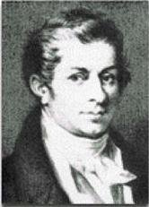
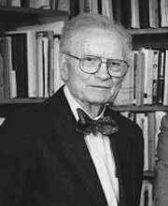
资本家对工人并无剥削，他们所得到的利润乃是对他们的“经营业务的报酬”；如同工人劳动要得“劳动工资”一样，资本家由于进行了监督工人生产和经营企业的“劳动”，因而也应该得到“监督工资”或“管理工资”。
左：萨伊
右：萨缪尔森

Slide 20

资本主义生产的实质是剩余价值的生产，攫取剩余价值是资本家经营企业的唯一动机。他们所从事的经营管理活动，归根结底，不外是为了强迫工人为他们更加紧张更加有效地劳动，以便从工人身上榨取更多的剩余价值。

Slide 21
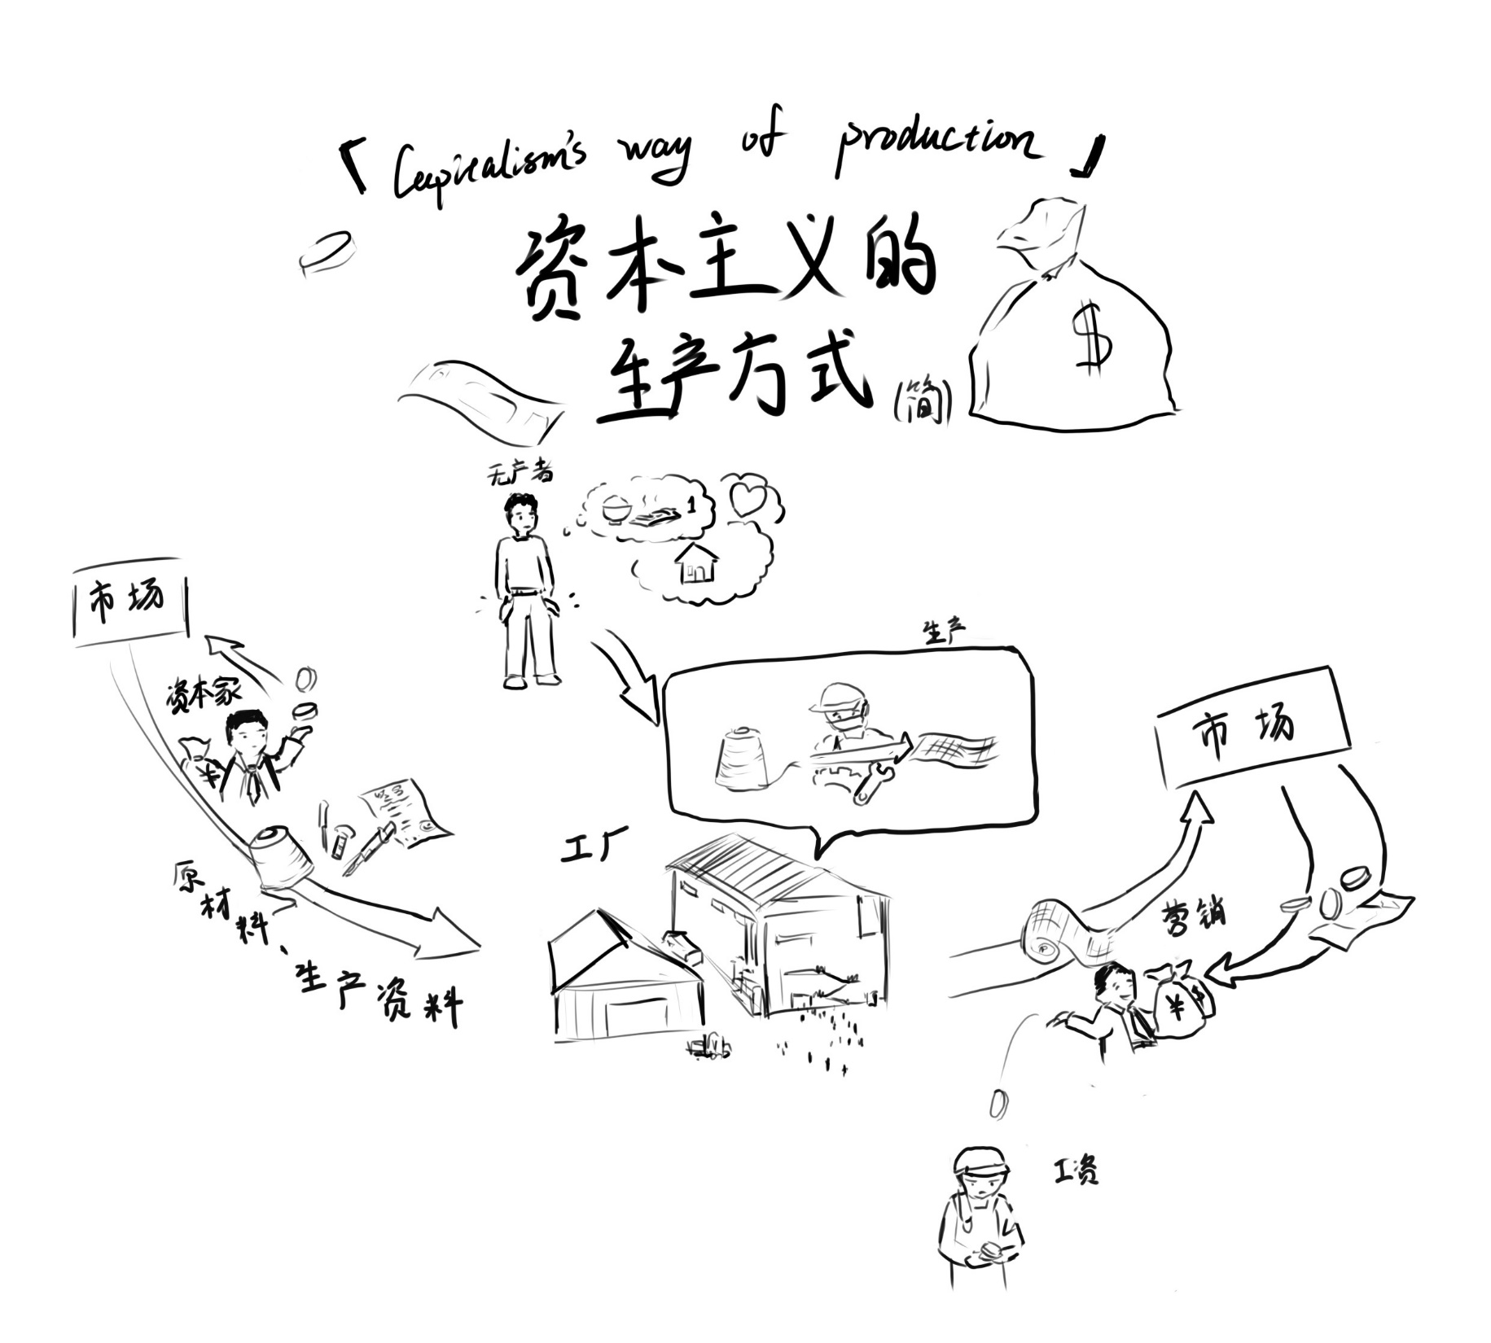
小结

